Slide 1
Lập trình windows
Giảng viên: ThS. LÊ NGUYÊN KHANH
Email: lekhanh1511@gmail.com
Nhóm :

Slide 2
Giới thiệu môn học
Mục tiêu
Cung cấp kiến thức và kỹ năng lập trình ứng dụng trong môi trường Windows cơ bản & nâng cao.
Cung cấp kiến thức lập trình C# cho các ứng dụng Windows và các hàm thư viện cơ bản MS.NET.
Giúp sinh viên làm quen với môi trường phát triển tích hợp hiện đại & mạnh mẽ của Microsoft là Visual Studio .NET

Slide 3
Giới thiệu môn học
Nội dung: (ba nhóm kiến thức chính)
Trang bị kiến thức
Nền tảng về .NET Framework
Cơ bản về ngôn ngữ C#
Kiến thức về lập trình ứng dụng trong môi trường Windows với C#
Xây dựng ứng dụng dựa trên Form (Windows Form Application)
Cung cấp các kiến thức nâng cao về lập trình cơ sở dữ liệu trong C#
ADO.NET

Slide 4
Cách tính điểm MÔN HỌC
ĐIỂM QUÁ TRÌNH (50%)
Điểm chuyên cần (15%)
Điểm kiểm tra (25%)
Bài tập nhóm lớp (10%)
ĐỒ ÁN MÔN HỌC (50%)

Slide 5
Phục vụ cho môn học
Sinh viên cài đặt các tool sau
MS Visual Studio .NET
MS SQL Server

Slide 6
CHƯƠNG 1 TỔNG QUAN VỀ DOTNET

Slide 7
MỤC LỤC
GIỚI THIỆU .NET FRAMEWORK
ĐẶC ĐIỂM .NET FRAMEWORK
Kiến trúc .Net Framework
Common Language Runtime (CLR)
Thư viện lớp .NET Framework
Garbage collection - bộ thu dọn rác
Namespace

Slide 8
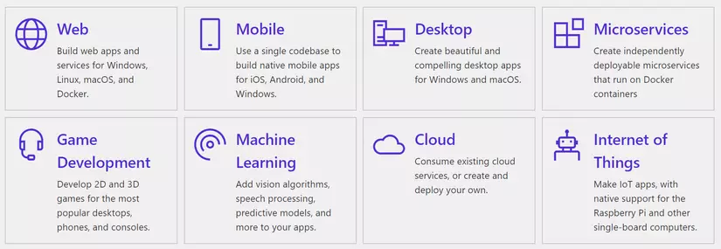
GIỚI THIỆU .NET FRAMEWORK
Ưu điểm của DotNet
Tích hợp với Windows
Nhiều ngôn ngữ hỗ trợ : C#, F#, VB.NET, ….
Dễ dàng tích hợp với các hệ thống khác : web, mobile, IoT, …
Cung cấp các thư viện phổ biến
An toàn và bảo mật cao
Cộng đồng lập trình viên lớn
Hạn chế của DotNet
Tốc độ chạy chậm hơn so với các ngôn ngữ lập trình khác như C++ và Assembly.
Cấu hình máy tính cần cao để chạy DotNet một cách hiệu quả.
Hệ thống DotNet còn phụ thuộc vào hệ điều hành Windows, nên không thể chạy trên các hệ điều hành khác như Linux hoặc MacOS.
Tài liệu và công cụ hỗ trợ còn kém so với các ngôn ngữ lập trình khác.
Mức độ phức tạp cao khi lập trình với DotNet, yêu cầu người dùng cần có kiến thức vững về lập trình và DotNet.
.NET (dotNet) là một nền tảng lập trình phát triển phần mềm được Microsoft tạo ra. Nó cung cấp các công cụ và thư viện để phát triển các ứng dụng cho nhiều nền tảng, bao gồm Windows, macOS, và Linux.
.NET gồm 2 phần chính:
Framework
Integrated Development Environment (IDE).

Slide 9
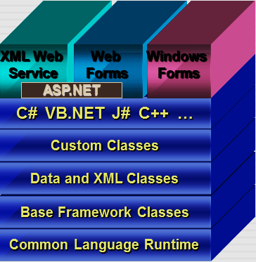
KIẾN TRÚC .NET FRAMEWORK
Chương trình nền tảng cho cho công nghệ .NET
Cung cấp tập hợp class library thường dùng
Quản lý sự thực thi của các chương trình .NET
Theo quan điểm của người lập trình, .NET có thể hiểu như môi trường thực thi mới và thư viện lớp cơ sở cải tiến.
Môi trường thực thi là: Common Language Runtime – CLR. Vai trò chính CLR: locate, load, manage .NET types. CLR còn quản lý những phần ở mức thấp như: memory management, security check

Slide 10
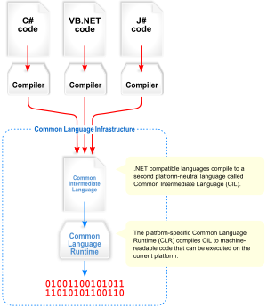
Common Language iNFRASTRUCTURE (CLI)
Hệ thống kiểu dữ liệu dùng chung (CTS): Một tập hợp các kiểu dữ liệu và các toán tử được dùng chung bởi tất cả các ngôn ngữ
Metadata: Các thông tin về cấu trúc chương trình là độc lập với ngôn ngữ, để có thể được tham chiếu giữa các ngôn ngữ và các công cụ khác nhau
Đặc điểm kỹ thuật ngôn ngữ dùng chung (CLS): Một tập hợp các quy tắc cơ bản mà bất kỳ ngôn ngữ nào sử dụng CLI phải tuân theo để tương tác với các ngôn ngữ CLS khác
Hệ thống thực thi ảo (VES): VES tải và thực thi các chương trình tương thích với CLI, sử dụng metadata để kết hợp các đoạn mã được tạo riêng biệt trong thời gian chạy.
Cơ sở ngôn ngữ dùng chung hoặc Cơ sở hạ tầng ngôn ngữ dùng chung (Common Language Infrastructure - CLI) là một tiêu chuẩn kỹ thuật được phát triển bởi Microsoft và được tiêu chuẩn hoá bởi ISO và ECMA, mô tả mã thực thi và môi trường runtime cho phép nhiều ngôn ngữ lập trình cấp cao được sử dụng trên các nền tảng máy tính khác nhau mà không cần viết lại mã cho một nền tảng cụ thể

Slide 11
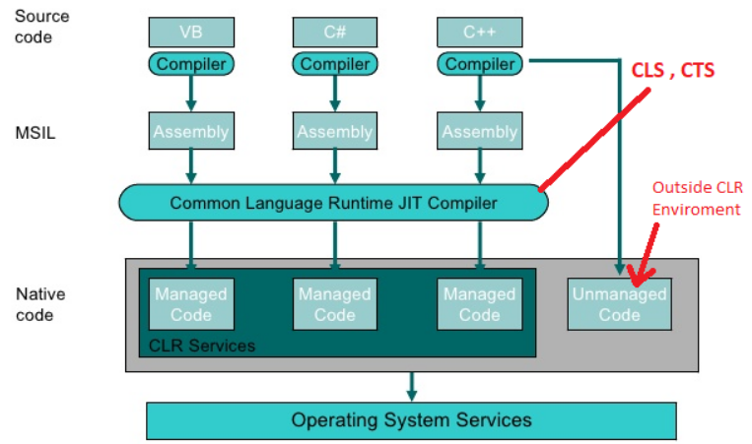
Common Language Runtime (CLR)
Mã nguồn mà đích tới runtime thì được biết như là mã nguồn được quản lý (managed code).
Trong khi đó mã nguồn mà không có đích tới runtime thì được biết như mã nguồn không được quản lý (unmanaged code)
CLR thực hiện quản lý bộ nhớ, quản lý thực thi tiểu trình, thực thi mã nguồn, xác nhận mã nguồn an toàn, biên bịch và các dịch vụ hệ thống khác
CLR còn thúc đẩy cho mã nguồn được thực thi mạnh mẽ hơn bằng việc thực thi mã nguồn chính xác và sự xác nhận mã nguồn. Nền tảng của việc thực hiện này là Common Type System (CTS)
Thực hiện việc tự động xử lý layout của đối tượng và quản lý những tham chiếu đến đối tượng, giải phóng chúng khi chúng không còn được sử dụng nữa. Việc quản lý bộ nhớ tự động này còn giải quyết hai lỗi chung của ứng dụng: thiếu bộ nhớ và tham chiếu bộ nhớ không hợp lệ

Slide 12
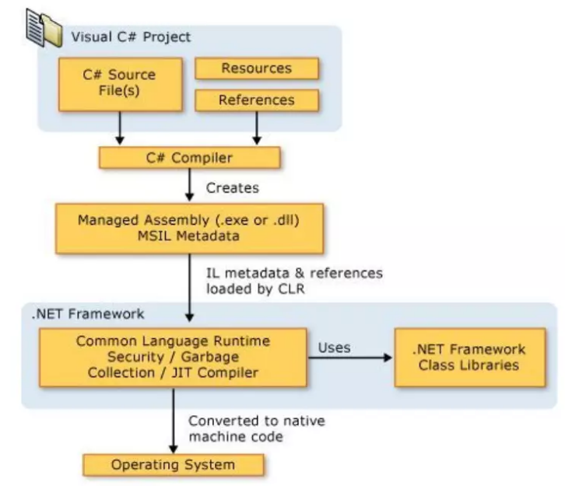
Just-in-Time (JIT)
Chương trình không được biên dịch vào các tập tin thực thi mà thay vào đó chúng được biên dịch vào những tập tin trung gian gọi là Microsoft Intermediate Language (MSIL)
Just-in-Time (JIT) biên dịch tất cả những mã nguồn được quản lý vào trong ngôn ngữ máy của hệ thống vào lúc mà nó được thực thi
Trình biên dịch JIT đủ thông minh để nhận ra khi một mã đã được biên dịch, do vậy khi ứng dụng chạy thì việc biên dịch chỉ xảy ra khi cần thiết, tức là chỉ biên dịch mã MSIL chưa biên dịch ra mã máy

Slide 13
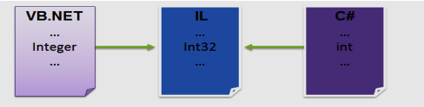
Common Type System (CTS)
Mục đích hỗ trợ thực thi chéo ngôn ngữ
Tất cả compiler hướng .NET đều phải tuân thủ theo CTS
Định nghĩa kiểu dữ liệu tiền định và có sẵn trong IL : tất cả ngôn ngữ .NET sẽ được sinh ra mã cuối trên cơ sở kiểu dữ liệu này

Slide 14
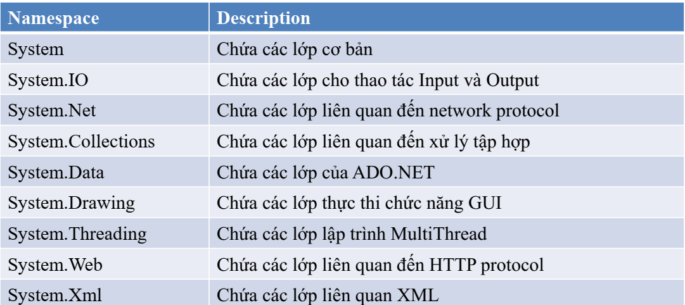
THƯ VIỆN LỚP .NET FRAMEWORK
Là những thư viện hỗ trợ việc xây dựng các chương trình phần mềm như:
Lập trình giao diện
Truy cập, kết nối cơ sở dữ liệu
Ứng dụng web
Các giải thuật, cấu trúc dữ liệu
Giao tiếp mạng
…

Slide 15
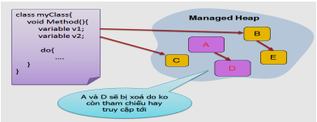
Garbage collection - bộ thu dọn rác
GC xuất hiện (ko định trước) khi ko đủ bộ nhớ để cung cấp cho ứng dụng.
GC thực hiện việc tìm kiếm những đối tượng trong managed heap, xoá nếu ko còn tham chiếu tới.
Có thể gọi GC một cách tường minh

Slide 16
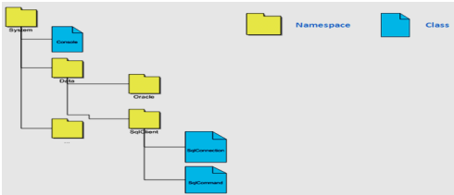
Namespace
Nhằm giải quyết bài toán xung đột tên class (cùng tên lớp) trong cùng một project. Cấu trúc chương trình được tổ chức theo dạng cây phân cấp như thư mục (directory). Một Namespace có thể chứa nhiều class.
Ta có thể hiểu Namespace là một gói những thực thể có thuộc tính và hành vi độc lập với bên ngoài. Những ưu điểm của namespace được liệt kê như sau:
Tránh được sự trùng lặp tên giữa các class. Cho phép tổ chức mã nguồn một cách có khoa học và hợp lý.
Cho phép nest
Truy cập đầy đủ qua tên
Tất cả data type có tiếp đầu ngữ là tên namespace

Slide 17
CHƯƠNG 2 NGÔN NGỮ C#
Ngôn ngữ C# ra đời cùng với sự phát triển của công nghệ .Net.
Nó là một ngôn ngữ được dẫn xuất từ C và C++, nhưng nó được tạo từ nền tảng phát triển hơn.
Microsoft bắt đầu với công việc trong C và C++ và thêm vào những đặc tính mới để làm cho ngôn ngữ này dễ sử dụng hơn. Nhiều trong số những đặc tính này khá giống với những đặc tính có trong ngôn ngữ Java.

Slide 18
MỤC LỤC
CÁC ĐẶC ĐIỂM CỦA NGÔN NGỮ C#
Đặc điểm của ngôn ngữ C#
Cấu trúc chương trình C#
NGÔN NGỮ C#
Kiểu dữ liệu, từ khoá, định danh biến, hằng…
Chuyển đổi kiểu
Console I/O
Tham số ref, out, param
Lệnh phân nhánh
Lệnh lặp for, while, do while, foreach, lệnh nhảy
Mảng 1 chiều, đa chiều
List

Slide 19
Đặc điểm của ngôn ngữ C#
Mọi thứ trong C# đều Object oriented, kể cả kiểu dữ liệu cơ bản
Chỉ cho phép đơn kế thừa, dùng interface để khắc phục
Lớp Object là cha của tất cả các lớp. Mọi lớp đều dẫn xuất từ Object
Cho phép chia chương trình thành các thành phần nhỏ độc lập nhau
Mỗi lớp gói gọn trong một file, không cần file header như C/C++
Bổ sung khái niệm namespace để gom nhóm các lớp
Bổ sung khái niệm “property” cho các lớp
Khái niệm delegate & event
Garbage Collector tự động thu hồi vùng nhớ không dùng
Kiểm soát và xử lý ngoại lệ exception, đoạn mã bị lỗi sẽ không được thực thi
Type – safe: không cho gán các kiểu dữ liệu khác nhau, đảm bảo sự tương thích giữa lớp con và lớp cha
Mã nguồn C# (tập tin *.cs) được biên dịch qua MSIL (tập tin .exe hoặc .dll), MSIL được CLR thông dịch qua mã máy
Dùng kỹ thuật JIT (just-in-time) để tăng tốc độ
Là ngôn ngữ case sentitive, code phân biệt hoa thường

Slide 20
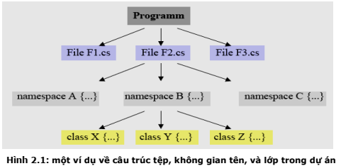
Cấu trúc chương trình C#

Slide 21
Cấu trúc chương trình C#
using <namespace sử dụng>
… namespace <Tên Namespace> { [Khóa truy xuất] class <Tên lớp> {
public static void Main() { …
}
// thành viên khác …
}
// lớp khác …

Slide 22

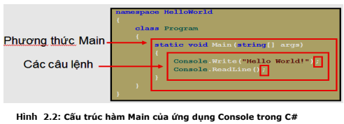
Cấu trúc chương trình C#

Slide 23
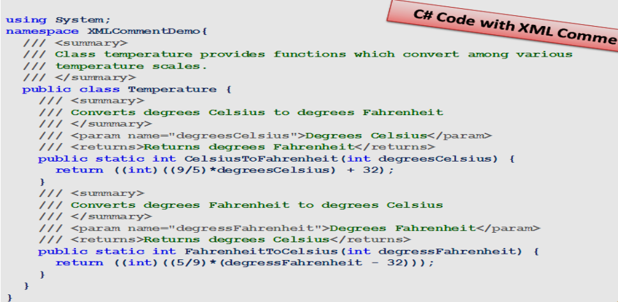
Cấu trúc chương trình C#

Slide 24
KIỂU DỮ LIỆU (DATA TYPE)
C# là một ngôn ngữ được kiểm soát chặt chẽ về mặt kiểu dữ liệu, ngoài ra C# còn chia các kiểu dữ liệu thành hai loại khác nhau: kiểu trị (value type) và kiểu qui chiếu (reference type). Nghĩa là trên một chương trình C# dữ liệu được lưu trữ một hoặc hai nơi tuỳ theo đặc thù của kiểu dữ liệu.
Chỗ thứ nhất là stack một vùng ký ức dành lưu trữ dữ liệu chiều dài cố định, chẳng hạn int chiếm dụng 4 bytes . Mỗi chương trình khi đang thi hành đều được cấp phát riêng một stack riêng biệt mà các chương trình khác không được đụng tới. Khi một hàm được gọi hàm thi hành thì tất cả các biến cục bộ của hàm được ấn vào stack và khi hàm hoàn thành công tác thì những biến cục bộ của hàm đều bị tống ra. Đây là cách thu hồi khi hàm hết hoạt động.
Chỗ thứ hai là heap, một vùng ký ức dùng lưu trữ dữ liệu có bề dày thay đổi và khá đồ sộ, string chẳng hạn, hoặc dữ liệu có một cuộc sống dài hơn phương thức của một đối tượng chẳng hạn, Thí dụ khi phương thức thể hiện (instantiate) một đối tượng , đối tượng đuợc lưu trữ trên heap, và nó không bị tống ra khi hàm hoàn thành giống như stack, mà ở nguyên tại chỗ và có thể trao cho các phương thức khác thông qua một qui chiếu. Trên C# heap này được gọi là managed heap vì heap này có một bộ phận gọi là garbage collector (GC,dịch vụ hốt rác) chuyên lo thu hồi bộ nhớ lâu ngày không dùng đến (nghĩa là không quy chiếu đến).
C# cũng hỗ trợ kiểu con trỏ (pointer type) giống như C++ nhưng ít khi dùng đến và chỉ dùng khi làm việc với đoạn mã unmanaged. Đoạn mã unmanaged là đoạn mã đuợc tạo ra ngoài sàn diễn .NET, chẳng hạn những đối tượng COM.
Sử dụng kiểu dữ liệu
Định nghĩa trước (C#)
Built-in value type: int, long, string, object…
Chương trình định nghĩa
Class, struct, enum…
Data Type
Built-in
User defined

Slide 25
KIỂU DỮ LIỆU (DATA TYPE)
Bao gồm
Lớp đối tượng object
Ký tự char
Chuỗi string
Số nguyên có dấu sbyte, short, int, long
Số nguyên không dấu byte, ushort, uint, ulong
Số thực float, double, decimal
Kiểu logic bool
Là alias của lớp dữ liệu trong .NET
string System.String
int System.Int32
object System.Object

Slide 26
KIỂU DỮ LIỆU (DATA TYPE)
Data type
Value type
Reference
type
int num;
long count;
Object obj = new Object();
String str = “reference type”;

Slide 27
Value Type
Chứa giá trị trực tiếp
Không thể null
Phải chứa giá trị xác định
Bao gồm
Primitive type : double, char, int, float
enum
struct
int i = 59;
double x = 7.83;
int a = i;
i
59
x
7.83
a
59

Slide 28
The built-in value type
Name | CTS Type | Size | Range
sbyte | System.SByte | 8 | -128..127
short | System.Int16 | 16 | (-32768 .. 32767)
int | Sytem. Int32 | 32 | -2³¹..2³¹-1
long | Sytem. Int64 | 64 | -2⁶³..2⁶³-1
byte | System.SByte | 8 | 0..255
ushort | System.UInt16 | 16 | (0 .. 65535)
uint | System.UInt32 | 32 | 0..2³²-1
ulong | System.UInt64 | 64 | 0..2⁶⁴-1
float | System.Single | 32 | xấp xỉ từ 3,4E - 38 đến 3,4E+38
double | System.Double | 64 | 1,7E-308 đến 1,7E+308
decimal | System.Decimal | 128 | Có độ chính xác đến 28 con số
bool | System.Boolean |  | Kiểu true/false
char | System.Char | 16 | Ký tự unicode

Slide 29
The built-in reference type
object: Sytem.Object
Kiểu dữ liệu gốc, cha của tất cả các kiểu dữ liệu trong C#
object o = new object();
string: Sytem.String
Chuỗi ký tự Unicode
string s1 = “Hutech”;
string s2 = “Hi”;
string s = s1 + s2;

Slide 30
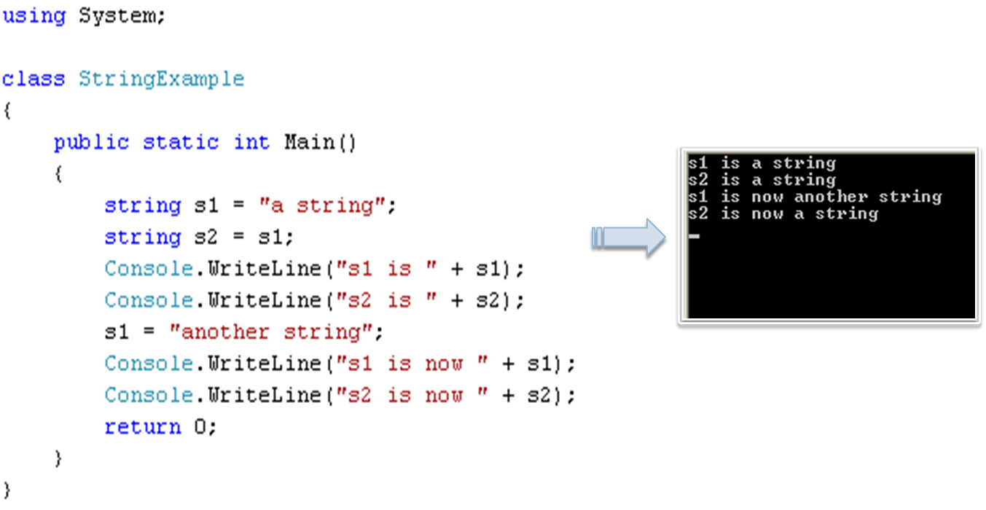
The built-in reference type

Slide 31
Reference type
string s1 = "Hello";
Chỉ tới nơi chứa dữ liệu
Có thể null (null: không chỉ tới bất kỳ đâu)
Bao gồm
Lớp (class) : string, object
Giao diện (interface)
Mảng (array)
Đại diện (delegate)
string s2 = "Bye";
string s3;
s3 = s1;
s1 = “Hello World”;
"Hello World"
s1
"Hello"
s3
s2
"Bye"

Slide 32
Value type vs. Reference type
Characteristic | Value type | Reference type
Variable hold | Value | Reference
Allocated | Stack | Heap
Default | Zero | Null
Parameter | Copy value | Copy reference

Slide 33
Identifier
Định danh: những từ được đặt ra để đại diện cho mọi thứ dùng trong chương trình
Khi đặt định danh: nên có tính gợi nhớ
Tạo ra định danh mới
HelloWorld, Program, Perform,…
⇒ phải khai báo trước khi sử dụng
Dùng định danh có sẵn
Console, WriteLine, ReadLine,…
⇒ phải chỉ ra nơi chứa định danh (namespace)

Slide 34
Identifier
Bao gồm chữ cái, chữ số, ký tự gạch dưới
Không được bắt đầu bằng chữ số
Chuong_Trinh, x25, z, _abc, XửLý ⇒ hợp lệ
2abc, Chuong-Trinh, Xu Ly, class ⇒ không hợp lệ
Case-sensitive
ChuongTrinh và chuongtrinh là khác nhau
Các định danh được khai báo trong cùng phạm vi (scope) không được trùng nhau
Phải khác với từ khóa (có thể dùng “@” trước từ khóa làm identifier)

Slide 35
Keyword

Slide 36
Constant
Một hằng là một biến nhưng trị không thay đổi
const int a = 100; // giá trị ko thể thay đổi
Hằng bắt buộc phải được gán giá trị lúc khai báo
Trị của hằng có thể được tính toán vào lúc biên dịch
Hằng bao giờ cũng static
Ưu điểm
Chương trình dễ đọc, khắc phục những con số “magic number” trong code.
Chương trình dễ sửa hơn.
Tránh lỗi dễ dàng hơn, trình biên dịch sẽ báo lỗi nếu gán lại giá trị cho hằng

Slide 37
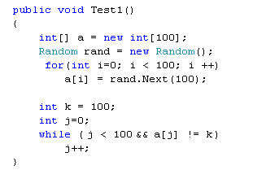
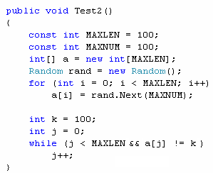
Constant
Định nghĩa hằng

Slide 38
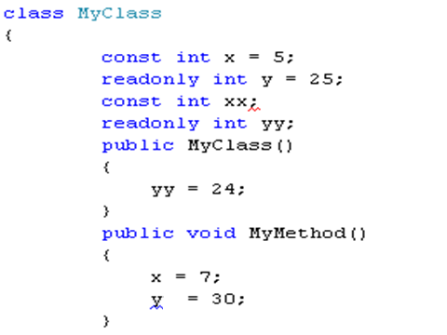
readonly
Const : phải được gán giá trị khi khai báo
Readonly : ko cần khởi tạo trước, khi gán giá trị thì sau đó ko thay đổi được
Chưa được khởi gán
Ko được thay đổi

Slide 39
Variable
Biến là nơi lưu dữ liệu của chương trình
Dữ liệu của biến
Nằm trong bộ nhớ vật lý (physical RAM)
Có thể thay đổi giá trị
Phải khai báo trước khi dùng
Identifier: tên để đại diện cho biến
Data type: dạng lưu trữ dữ liệu của biến
Data type identifier

Slide 40
Variable
Phạm vi (scope)
Được xác định bởi cặp dấu { và }
Có thể chứa phạm vi nhỏ hơn
Vị trí khai báo biến
Trong thân phương thức: biến cục bộ
Trong thân lớp: thuộc tính
Biến trong C# chỉ có tác dụng trong phạm vi mà nó được khai báo

Slide 41
Chuyển đổi kiểu
Ép kiểu: chuyển giá trị từ kiểu này sang kiểu khác
Ví dụ : Chuyển từ int qua float và ngược lại
Có hai loại
Ép kiểu ngầm định (implicit type-cast)
Ép kiểu chỉ định (explicit type-cast)

Slide 42
Chuyển đổi ngầm định (Implicit type cast)
Do C# tự thực hiện
Không cần lập trình viên can thiệp
Xảy ra khi
Ép từ kiểu nhỏ qua kiểu lớn
Ép từ lớp dẫn xuất qua lớp cơ sở
int i = 59;
double x = i;
string s = "Hello";
object o = s;

Slide 43
Chuyển đổi ngầm định (Implicit type cast)
From | To
sbyte | short, int, long, float, double, decimal
byte | short, ushort, int, uint, long, ulong, float, double, decimal
short | int, long, float, double, decimal
ushort | int, uint, long, ulong, float, double, decimal
int | long, float, double, decimal
uint | long, ulong, float, double, decimal
long, ulong | float, double, decimal
float | double
char | ushort, int, uint, long, ulong, float, double, decimal

Slide 44
Chuyển đổi tường minh (EXPlicit type cast)
Do lập trình viên chỉ định
Xảy ra khi
Ép từ kiểu lớn qua kiểu nhỏ: có thể mất giá trị
Ép từ lớp cơ sở qua lớp dẫn xuất
double x = 74.86;
int i = ((int))x; // i = 74
string s = "Hello";
object o = s;
string s2 = (string)o;

Slide 45
Using Convert class
Thường dùng khi cần chuyển đổi giữa các kiểu không có liên hệ với nhau
Convert.ToDataType(SourceValue)
Ví dụ: chuyển từ chuỗi sang số thực
string s1 = "56.8";
string s2 = "95";
double x = Convert.ToDouble(s1); // x = 56.8
int i = Convert.ToInt32(s2); // i = 95
byte j = Convert.ToByte(x); // j = 56, ít dùng

Slide 46


Console I/O
Để đọc ký tự văn bản từ cửa sổ console
Console.Read() giá trị trả về là int
Console.ReadLine() giá trị trả về là string

Slide 47

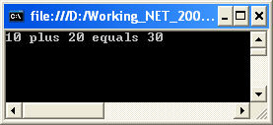

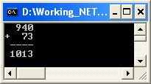
Console I/O
Để xuất chuỗi ký tự dùng
Console.Write() / Console.WriteLine()
\n: ký tự xuống dòng

Slide 48
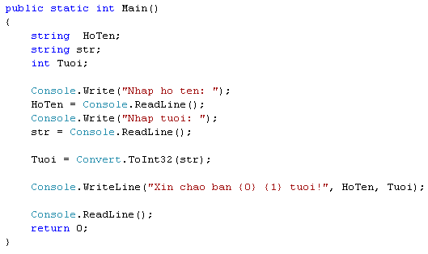
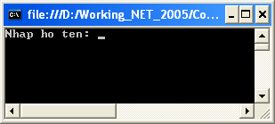
Console I/O
Đọc chuỗi
Xuất chuỗi
Chờ đọc 1 dòng, mục đích là dừng màn hình

Slide 49


Boxing & Unboxing
Kiểu giá trị có thể được chuyển thành kiểu đối tượng
Boxing
Unboxing
Boxing
Unboxing

Slide 50
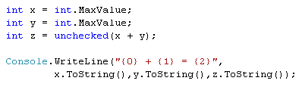
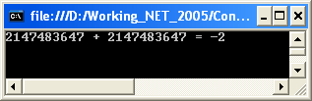
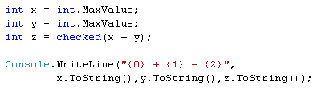
checked & unchecked
throws OverFlowException

Slide 51
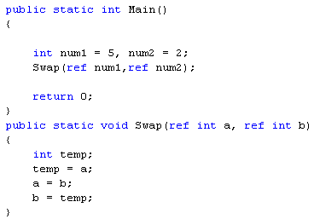
ref, out, params
ref: tương tự như truyền tham chiếu trong C/C++
Từ khoá ref phải được dùng lúc gọi hàm
Các tham số truyền dạng ref phải được khởi tạo giá trị trước
sử dụng ref cho
tham số khi gọi hàm
Khai báo ref trước
kiểu dữ liệu

Slide 52
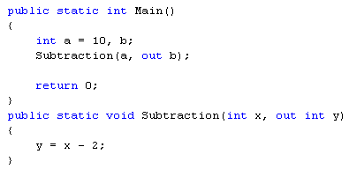
ref, out, params
out: tương tự như ref
Khác ref là out ko cần khởi tạo giá trị trước khi truyền
Dùng trước tham
số khi gọi hàm
Khai báo cho tham số

Slide 53
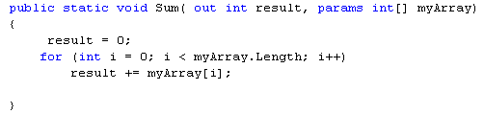
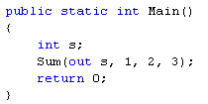
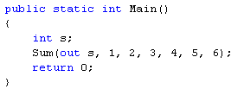
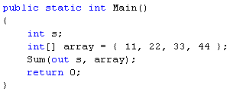
ref, out, params
Luôn khai báo ở cuối danh sách tham số
3 phần tử
6 phần tử
Mảng array

Slide 54
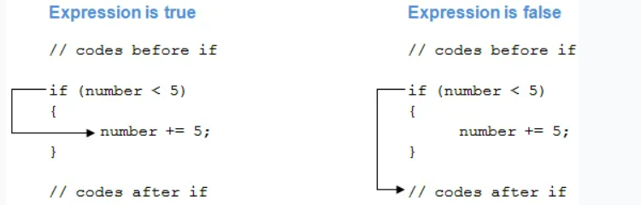
If statement
if (boolean-expression)
{
// statements executed if boolean-expression is true
}

Slide 55
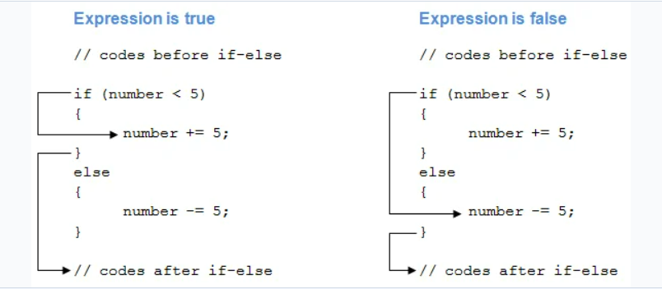
If .. Else statement
if (boolean-expression)
{
// statements executed if boolean-expression is true
}
else
{
// statements executed if boolean-expression is false
}

Slide 56
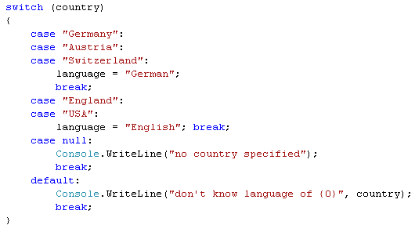
switch
Biểu thức switch gồm: kiểu số, ký tự, enum và chuỗi
Sử dụng break, goto, return để điều khiển luồng thực thi
Nếu ko nhãn nào phù hợp → default
Nếu ko có default → thực hiện lệnh sau switch

Slide 57
Loop
Tương tự như C/C++: while, do while, for
while <điều kiện> {
// phần thân while
}
do {
// phần thân do while
} while <điều kiện>;
for( khởi tạo biến lặp; <điều kiện theo biến lặp>; thay đổi biến lặp) {
// phần thân for
}
Phải là giá trị bool: true, false

Slide 58
Loop
index = 10;
while (index != 0){
Console.WriteLine(index);
index--;
}
Giá trị {true, false}
index = 0;
do{
Console.WriteLine("Happens at least once");
}while (index < 0);
for(index = 0; index < 100; index++){
Console.Write(index);
Console.Write("\t");
}

Slide 59
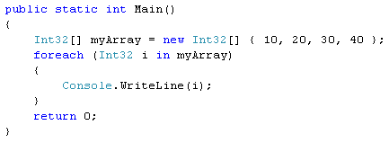
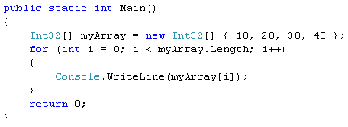
foreach
foreach( typedata identifier in objectArray) {
// thân foreach
}
Chỉ sử dụng biến i cho mỗi lần lặp
Sử dụng chỉ số mảng như bình thường

Slide 60
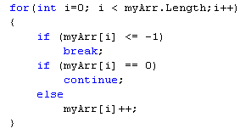
jump
break
Thoát khỏi vòng lặp
continue
Qua bước lặp kế
goto
Nhảy đến nhãn
Sử dụng goto case <expression>, trong switch

Slide 61
return
void Func1(int x) {
if (x == 0)
return;
...
}
Thoát khỏi hàm void
Trả về 1 giá trị của hàm
int max(int a, int b) { if (a > b) return a; else return b; }

Slide 62

Array
Chứa các biến có cùng kiểu dữ liệu.
Truy xuất phần tử thông qua chỉ số (index)
Chỉ số bắt đầu bằng 0.
Ví dụ
int[ ] myInteger = new int[5];
string[ ] myString = {"abc","def" };

Slide 63
Array
Lấy kích thước mảng qua thuộc tính Length
int Size = myArray.Length;
Nếu thành phần của mảng là kiểu định trước, có thể dùng hàm Sort của lớp Array để sắp xếp
Array.Sort(myArray);
Dùng hàm Reverse của Array để đảo thứ tự các phần tử trong mảng
Array.Reverse(myArray);

Slide 64
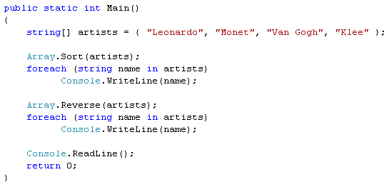
Array
Dùng phương thức tĩnh Sort
của lớp Array để sort artists
Dùng phương thức tĩnh Reverse
của lớp Array để đảo thứ tự artists

Slide 65

Multi-dimensional Array
Khai báo mảng int 2 dòng 3 cột
int[,] myMatrix = new int[2, 3];
Có thể khởi gán
int[,] matrix1 = new int[,] {{1,2},{3,4},{5,6},{7,8}};
int[,] matrix2 = {{1,2},{3,4},{5,6},{7,8}};

Slide 66
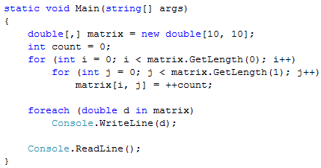
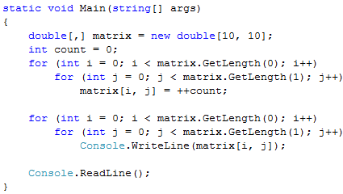
Multi-dimensional Array
Truy cập tuần tự theo kiểu mảng 1 chiều
Truy cập theo dạng dòng cột qua chỉ mục i và j

Slide 67

Jagged Array
Jagged là mảng mà mỗi phần tử là một mảng có kích thước khác nhau
Những mảng con này phải được khai báo riêng
Khai báo mảng 3 dòng, mỗi dòng là một mảng 1 chiều
int[][] a = new int[3][]; a[0] = new int[4]; a[1] = new int[3]; a[2] = new int[1];
Khai báo số dòng, hàng
Khai báo số cột riêng cho
từng dòng

Slide 68
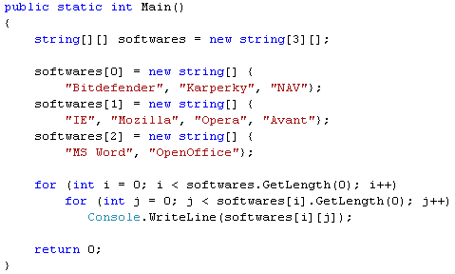
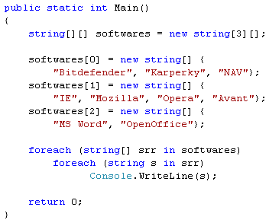
Jagged Array
Truy cập theo dòng, cột
Truy cập dùng foreach

Slide 69
liST
Array có 1 khuyết điểm rất lớn : Một khi đã khai báo, rất khó để thay đổi kích thước của mảng ⇒ Sử dụng List
List<int> tên_List = new List<int>();
tên_List.Add(10); // thêm 1 phần tử
tên_List.AddRange(new int[] {33,44,55} ); // thêm nhiều phần tử
tên_List.Insert(list.Count, 9999); // chèn phần tử vào vị trí cuối
tên_List.Remove(10); // xóa 1 phần tử
tên_List.RemoveAt(0); // xóa phần tử tại vị trí 0

Slide 70
STACK
Stack cung cấp danh sách dạng LIFO cho các item có kiểu Object.
Các thao tác cơ bản Push, Pop và Peek
Stack objs = new Stack();
objs.Push("Ha Giang");
objs.Push("Ha Nam");
objs.Push("Ha Noi");
While (objs.Count > 0)
Console.WriteLine(objs.Pop());

Slide 71
QUEUE
Queue cung cấp danh sách dạng FIFO cho các item có kiểu Object.
Các thao tác cơ bản Enqueue, Dequeue và Peek
Có thể sử dụng vòng lặp foreach để xem các phần tử
Queue objs = new Queue ();
objs.Enqueue("Ha Giang");
objs.Enqueue("Ha Nam");
objs.Enqueue("Ha Noi");
while (objs.Count > 0)
Console.WriteLine(objs.Dequeue());

Slide 72
Bài tập
Nhập vào số lượng phần tử và giá trị từng phần tử của mảng. In ra màn hình tổng, tích và giá trị trung bình của mảng đó.
Nhập vào số lượng phần tử và giá trị từng phần tử của mảng, in ra màn hình giá trị lớn nhất, nhỏ nhất của mảng vừa nhập.
Nhập vào số phần tử và giá trị từng phần tử của mảng. Sắp xếp mảng trên và in ra màn hình kết quả theo chiều tăng dần.
Nhập vào số phần tử và giá trị từng phần tử của mảng. Tìm phần tử có tần suất xuất hiện nhiều nhất trong mảng và xuất hiện bao nhiêu lần, sau đó in ra màn hình
Nhập vào kích thước và giá trị của từng ma trận. Kiểm tra xem 2 ma trận có cùng kích thước không và in ra màn hình ma trận tổng của 2 ma trận trên.
Nhập vào kích thước và giá trị các phần tử của ma trận. In ra màn hình định thức của ma trận vừa nhập.

Slide 73
Phần đọc thêm: Collections
C# hỗ trợ mạnh mẽ việc thao tác trên tập hợp
Collection là enumerable data structures thông qua index hoặc key.
Namespace
System.Array
System.Collections
System.Collections cung cấp các lớp, phương thức, thuộc tính để tương tác với nhiều cấu trúc dữ liệu khác nhau.

Slide 74
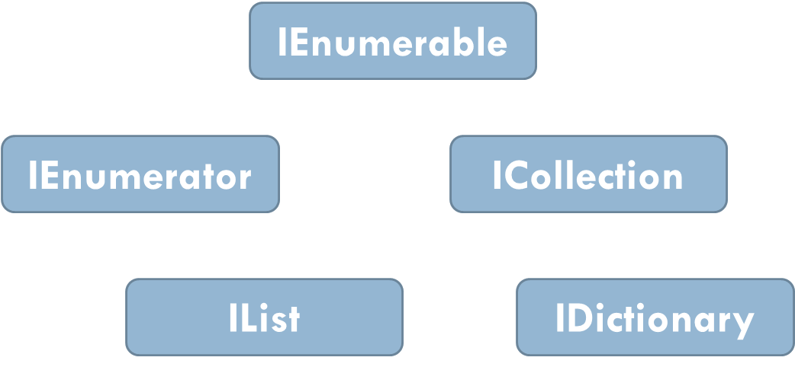
Collections

Slide 75
ICollections
Các lớp thực thi ICollection
System.Collections.Stack
System.Collections.Queue
System.Collections.BitArray
System.Collections.NameValueCollection

Slide 76
IDICTIONARY
IDictionary thể hiện các collection theo dạng name-value.
Các lớp thực thi giao diện này
System.Collections.SortedList
System.Collections.Hashtable
System.Collections.Specialized.HybridDictionary
System.Collections.Specialized.ListDictionary

Slide 77
ILIST
IList thể hiện collection chỉ có giá trị.
Những lớp thực thi giao diện này
System.Array
System.Collections.ArrayList
System.Collections.Specialized.StringCollection

Slide 78
IENUMERATOR
Giao diện IEnumerator
Cung cấp khả năng duyệt forward, read-only các item của đối tượng.
Phương thức chính GetEnumerator() trả về đối tượng thực thi giao diện IEnumerator.
string[] name = { "Ha Giang", "Ha Nam", "Ha Noi", "Ha Tay" };
for(IEnumerator e = name.GetEnumerator(); e.MoveNext(); Console.WriteLine(e.Current));
string[] name = { "Ha Giang", "Ha Nam", "Ha Noi", "Ha Tay" };
foreach(string s in name)
Console.WriteLine(s);

Slide 79
ARRAYLIST
ArrayList: mảng động những đối tượng không cùng kiểu dữ liệu.
Array chỉ chứa các đối tượng cùng kiểu dữ liệu
ArrayList có khả năng chứa các đối tượng khác kiểu dữ liệu, nhưng được chứa dưới dạng kiểu Object
Ví dụ:
Một đối tượng ArrayList có thể chứa các item kiểu string, int, long, float…
ArrayList sử dụng indexer để xác định các item

Slide 80
ARRAYLIST
Thuộc tính Count cho biết số lượng item được lưu trữ trong collection.
Thuộc tính Capacity cho phép get/set số lượng item mà ArrayList có thể lưu trữ.
Các item được thêm vào qua phương thức Add và xóa qua Remove
int i = 100;
float f = 99.99f;
ArrayList arraylist = new ArrayList();
arraylist.Add("Ha Nam");
arraylist.Add(i);
arraylist.Add(f);
for (int index = 0; index < arraylist.Count; index++)
Console.WriteLine(arraylist[index]);

Slide 81
STRINGCollections
StringCollection thực thi giao diện IList và tương tự như ArrayList các String
StringCollection strlist = new StringCollection();
strlist.Add("Ha Giang");
strlist.Add("Ha Nam");
strlist.Add("Ha Noi");
foreach(string str in strlist)
Console.WriteLine(str);

Slide 82
STRINGDICTIONARY
StringDictionary là dạng hashtable có khóa và dữ liệu cùng dạng string
Hashtable chứa dữ liệu trong các khóa của nó
StringDictionary strList = new StringDictionary();
strList.Add("A", "Ha Nam");
strList.Add("B", "Ha Giang");
strList.Add("C", "Ha Noi");
foreach(string s in strList.Values) // duyệt qua từng giá trị
Console.WriteLine(s);

Slide 83
STRINGDICTIONARY
StringDictionary là dạng hashtable có khóa và dữ liệu cùng dạng string
Hashtable chứa dữ liệu trong các khóa của nó
Duyệt qua từng item trong StringDictionary
Sử dụng kiểu DictionaryEntry
StringDictionary strList = new StringDictionary();
strList.Add("A", "Ha Nam");
strList.Add("B", "Ha Giang");
strList.Add("C", "Ha Noi");
foreach(string s in strList.Values) // duyệt qua từng giá trị
Console.WriteLine(s);
foreach(DictionaryEntry d in strList)
Console.WriteLine("Key: {0} ==> Value: {1}",d.Key, d.Value);

Slide 84
HASHTABLE
Hashtable: cung cấp cách thức nhanh chóng để lưu trữ và truy cập những item có kiểu object.
Hỗ trợ tìm kiếm theo khóa
Sử dụng IDictionaryEnumerator
Hashtable hashtable = new Hashtable();
hashtable.Add(1, "Ha Nam");
hashtable.Add(2, "Ha Giang");
hashtable.Add(3, "Ha Noi");
foreach(int key in hashtable.Keys) //xuất các khóa
Console.WriteLine(key);
IDictionaryEnumerator en = hashtable.GetEnumerator();
while (en.MoveNext())
Console.WriteLine("Key: {0} ==> Value: {1}",en.Key,en.Value);

Slide 85
SORTEDLIST
SortedList: cho phép lưu trữ các item theo dạng khóa-giá trị, hỗ trợ sắp xếp các item
SortedList slist = new SortedList();
slist.Add(3, "Ha Giang");
slist.Add(1, "Ha Nam");
slist.Add(2, "Ha Noi");
foreach (string s in slist.Values) // duyệt qua các giá trị
Console.WriteLine(s);

Slide 86
Generic Collections
Hỗ trợ collection với kiểu dữ liệu bất kỳ (điểm mới từ .NET 2.0)
Các tính năng nổi bật
Type safe
No boxing/unboxing
Richer functionality through System defined delegate types

Slide 87
Generic Collections
List<T>
List<int> tên_List = new List<int>();
tên_List.Add(10); // thêm 1 phần tử
tên_List.AddRange(new int[] {33,44,55} ); // thêm nhiều phần tử
tên_List.Insert(list.Count, 9999); // chèn phần tử vào vị trí cuối
tên_List.Remove(10); // xóa 1 phần tử
tên_List.RemoveAt(0); // xóa phần tử tại vị trí 0

Slide 88
Generic Collections
Dictionary<T>
struct Car {
public string model;
public Car(string m) {
model = m;
}
}
Dictionary<int, Car> showroom = new Dictionary<int, Car>();
showroom.Add(1, new Car("Camry"));
showroom.Add(200, new Car("Lexus"));
showroom.Add(3000,new Car("Accura"));
foreach(Car c in showroom.Values)
Console.WriteLine(c.model);

Slide 89
Enumeration
Dùng thay thế hằng
Tập hợp các giá trị hằng được đặt tên
Khai báo trực tiếp trong namespace
Là kiểu dữ liệu
enum Color { Red, Green, Blue };
enum Access { personal = 1, group = 2, all = 4 };
Color c = Color.Red;
Access a = Access.personal | Access.group;
If ((Access.personal & a) != 0)
Console.WriteLine("access granted");

Slide 90
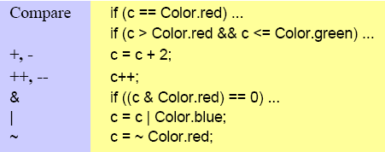
Enumeration
Enumeration kế thừa từ object (Equals, ToString()).

Slide 91
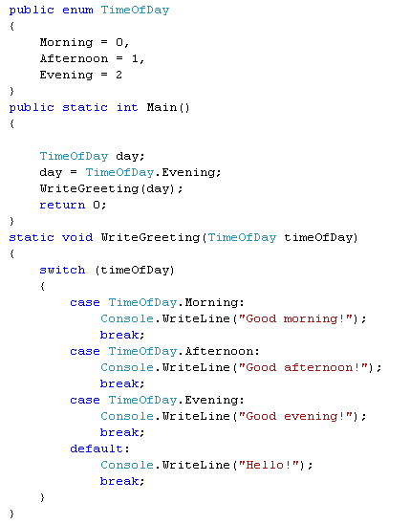
Enumeration

Slide 92
CHƯƠNG 3 XỬ LÝ NGOẠI LỆ

